Slide 1
Единый федеральный портал дополнительного профессионального педагогического образования
Министерство образования и молодёжной политики Свердловской области
Государственное автономное профессиональное образовательное учреждение Свердловской области «Камышловский педагогический колледж»
Исполнитель:
Шмидт С.Ю.
студентка 2А группы
Руководитель:
Шаркова Е.В.,
Лотова Г.П.,
преподаватели.
Камышлов, 2023

Slide 2

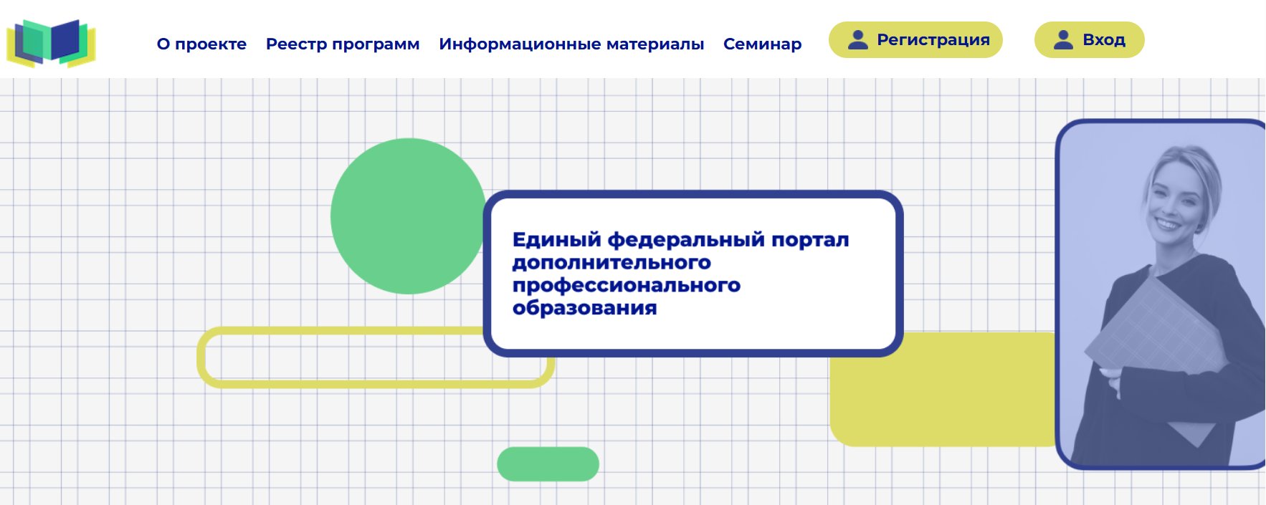
Что же это такое?
Единый федеральный портал дополнительного профессионального педагогического образования (ДПО) – федеральный реестр дополнительных профессиональных программ педагогического образования

Slide 3


Для чего создан?
Единый федеральный портал дополнительного профессионального педагогического образования создан для формирования единого образовательного пространства и развития цифровой образовательной среды дополнительного профессионального образования.

Slide 4


На что направлено?
ДПО направлено на удовлетворение образовательных и профессиональных потребностей, профессиональное развитие человека, обеспечение соответствия его квалификации меняющимся условиям профессиональной деятельности и социальной среды.

Slide 5


Многофункциональный портал ДПО
Решение задач по созданию современной и безопасной цифровой образовательной среды в Российской Федерации обеспечит качество и доступность образования всех уровней.
Развитие цифровой образовательной среды в системе дополнительного профессионального образования изменит подход к разработке дополнительных профессиональных программ с применением электронного обучения и дистанционных образовательных технологий.

Slide 6

Виды ДПО, обеспечивающие его непрерывность:
Самообразование
Обучение через систему семинаров
Переподготовка
Стажировка
Краткосрочное обучение
Самосовершенствование

Slide 7


Информация на сайте
На портале размещена:
методическая,
организационная,
нормативно-правовая информация для педагогических работников, авторов и разработчиков программ, экспертов, преподавателей, администрации образовательных организаций дополнительного профессионального образования.

Slide 8


Преимущества системы ДПО:
обилие разнообразных видов и форм обучения, среди которых всегда можно найти приемлемый вариант;
учебу можно начать в любое удобное время и заниматься по индивидуальному графику;
бесплатность или доступная стоимость курсов.

Slide 9

Список литературы
Единый федеральный портал дополнительного профессионального педагогического образования URL: https://dppo.apkpro.ru/about (дата обращения 07.12.23)
Единый федеральный портал дополнительного профессионального педагогического образования URL: https://domodimc.edumsko.ru/activity/nms/education/post/1148342 (дата обращения 07.12.23)
Минпросвещения России URL: https://edu.gov.ru/press/2067/edinyy-federalnyy-portal-cifrovaya-obrazovatelnaya-sreda-dpo-pomozhet-uchitelyam-vybrat-puti-professionalnogo-razvitiya/?ysclid=lpv1ooqx5x855817152 (дата обращения 07.12.23)

Slide 10
Единый федеральный портал дополнительного профессионального педагогического образования
Министерство образования и молодёжной политики Свердловской области
Государственное автономное профессиональное образовательное учреждение Свердловской области «Камышловский педагогический колледж»
Исполнитель:
Шмидт С.Ю.
студентка 2А группы
Руководитель:
Шаркова Е.В.,
Лотова Г.П.,
преподавали.
Камышлов, 2023

